Slide 1
유효성 검사
8

Slide 2
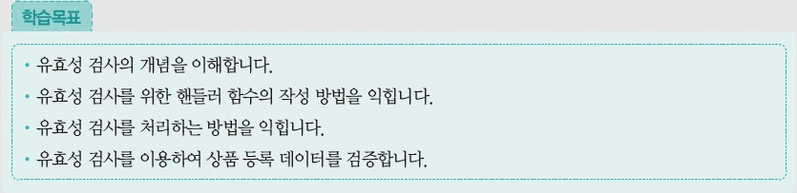
1
유효성 검사의 개요
2
기본 유효성 검사
3
데이터 형식 유효성 검사
4
[웹 쇼핑몰] 상품 등록 데이터의 유효성 검사하기

Slide 3
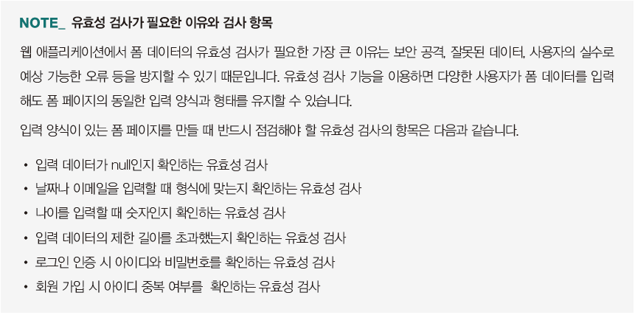
1. 유효성 검사의 개요
유효성 검사(validation)
사용자가 폼 페이지에서 입력한 데이터 값이 서버로 전송되기 전에 특정 규칙에 맞게 입력되었는지 검증하는 것
사용자가 실수로 유효하지 않은 데이터 값을 입력하면 부적합하다고 판단하여 다시 폼 페이지로 되돌려 사용자에게 오류가 있음을 알려줌
유효성 검사의 예
폼 페이지에서 나이를 입력할 때 숫자를 인식하는 검사, 회원 가입 시 아이디 중복 검사, 로그인 인증 시 아이디와 비밀번호 검사, IP 패킷 검사 등

Slide 4
1. 유효성 검사의 개요
유효성 검사를 위한 핸들러 함수
핸들러 함수는 폼 페이지에서 이벤트가 발생했을 때(<submit>를 클릭한 경우)의 유효성 검사를 위해 매핑하는 메소드
자바스크립트를 이용하여 유효성 검사를 위한 코드를 작성
자바스크립트는 웹 브라우저에서 유효성 검사를 처리하므로 서버에서 처리하는 것보다 속도가 빠르고 서버에 과부하를 주지 않음
사용자가 폼 페이지에 입력한 데이터 값이 서버로 전송되기 전에 특정 규칙에 맞게 입력되었는지를 검사
입력된 데이터가 유효성 검사를 통과하면 서버로 전송하고, 그렇지 않으면 서버 전송을 취소하고 사용자에게 오류 메시지를 보여주는 역할을 함

Slide 5
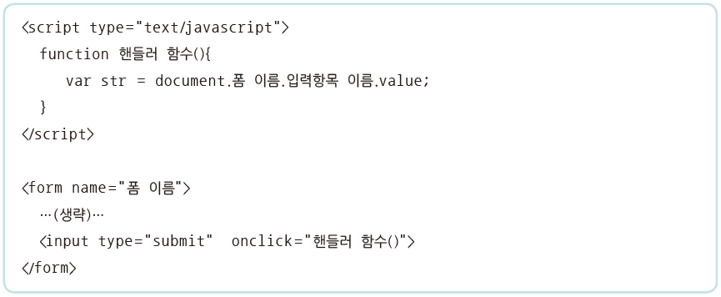
1. 유효성 검사의 개요
유효성 검사를 위해 핸들러 함수를 만드는 과정
❶ input 태그의 type 속성 값이 submit인 경우 onclick 속성을 이용하여 핸들러 함수를 설정 또는 form 태그의 onsubmit 속성 값에 설정
❷ 자바스크립트를 이용하여 </script>…<script> 내에 핸들러 함수를 작성 <script>…</script> 구문은 JSP 페이지의 어디에 위치해도 상관없음.
❸ 폼 페이지에서 입력된 데이터 값을 핸들러 함수로 가져오기 위해 form 태그의 name 속성 또는 forms 객체를 이용
forms 객체를 이용하는 경우, forms 객체는 배열의 형태이기 때문에 length 속성으로 크기를 알 수 있고 배열 값인 index는 form 태그가 나타나는 순서로 0부터 시작

Slide 6
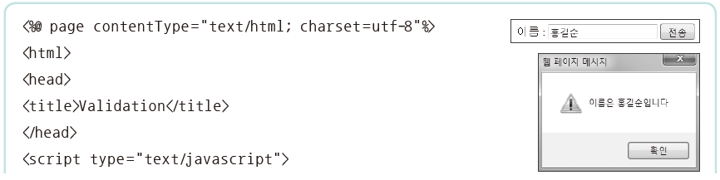
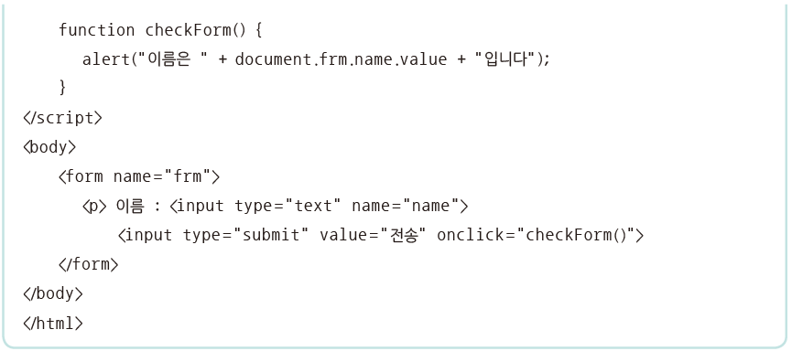
1. 유효성 검사의 개요

Slide 7
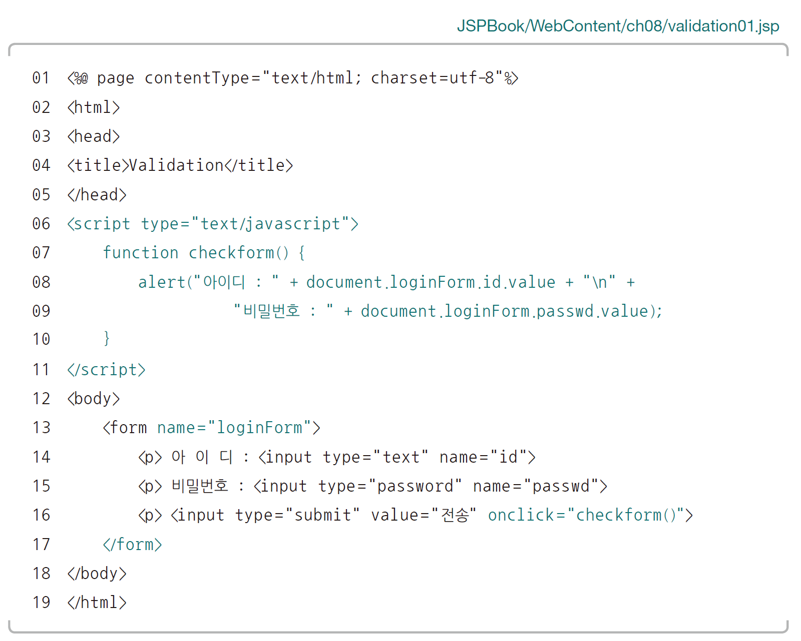
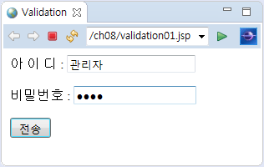
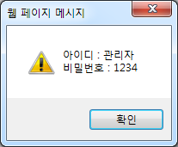
1. 유효성 검사의 개요

Slide 8
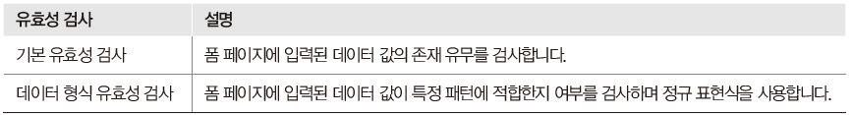
1. 유효성 검사의 개요
유효성 검사 처리 방법

Slide 9
2. 기본 유효성 검사
기본 유효성 검사
사용자가 폼 페이지의 입력 항목에 입력한 데이터 값이 있는지 없는지 확인하고 데이터 길이, 숫자 등 기본적인 것이 맞는지 검사
폼 페이지의 입력 데이터 길이를 확인하여 데이터의 유무를 검증하는 것은 기본 유효성 검사에 해당

Slide 10
2. 기본 유효성 검사
데이터 유무 확인하기
데이터 값의 유무에 대한 검사
회원 가입 페이지에서 사용자가 아이디와 비밀번호 등의 필수 입력 항목을 입력하지 않고 <전송>을 클릭하면 입력하지 않았다는 오류 메시지가 나타나는 것
입력 데이터의 유무를 검사하는 형식

Slide 11
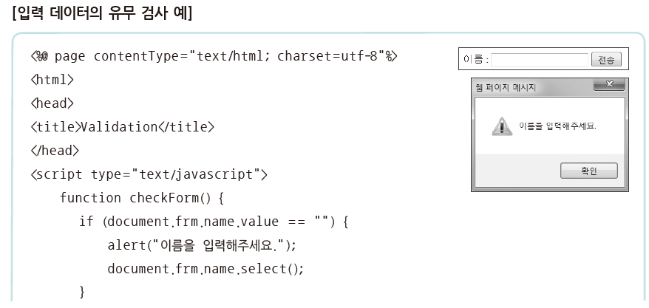
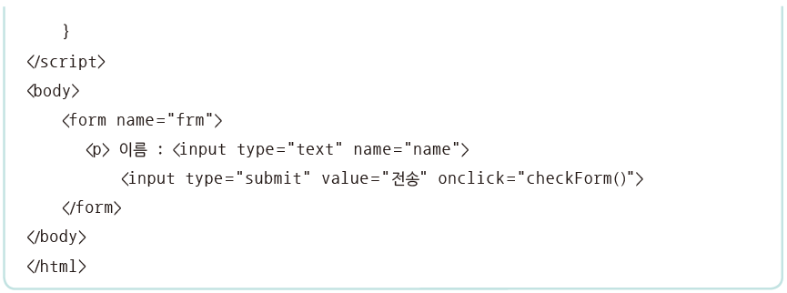
2. 기본 유효성 검사

Slide 12
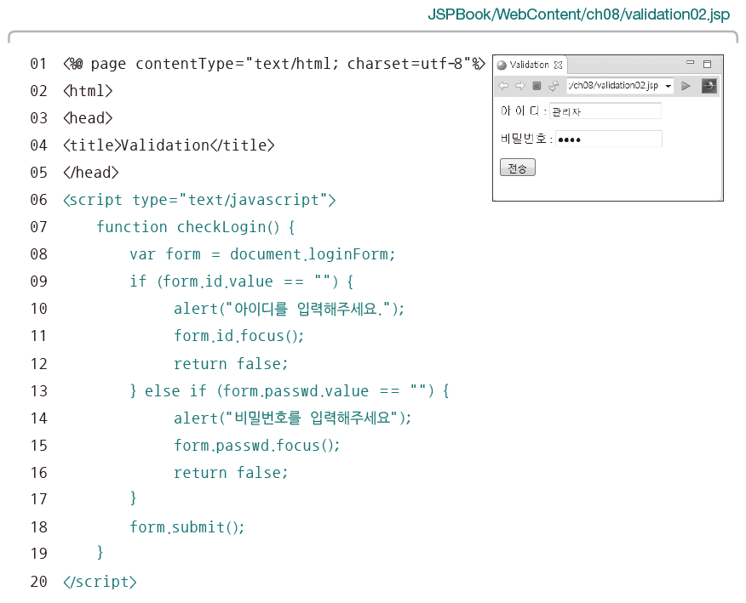
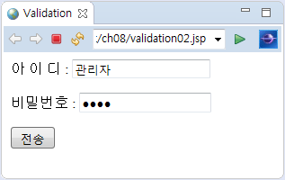
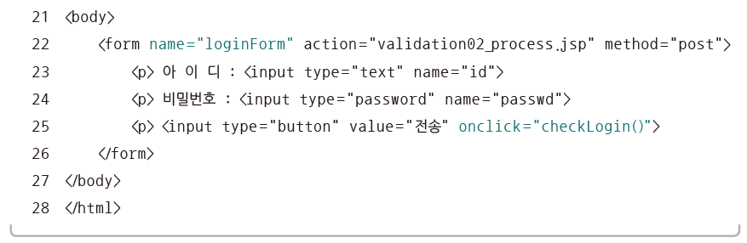
2. 기본 유효성 검사

Slide 13
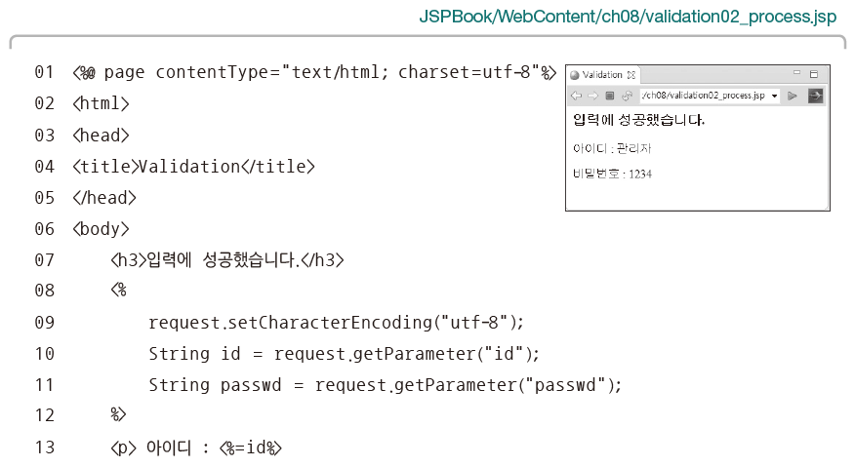
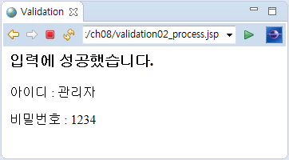
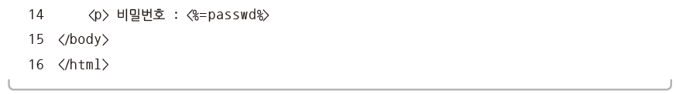
2. 기본 유효성 검사

Slide 14
2. 기본 유효성 검사
데이터 길이 확인하기
회원 가입 페이지에서 아이디, 비밀번호 등과 같은 입력 데이터의 제한 길이를 검사하는 것
예를 들면 입력 데이터의 조건으로 아이디와 비밀번호는 4~12자 이내로 영어와 숫자를 혼합해서 입력할 것, 첫 문자는 숫자로 시작할 수 없음 등을 검사하는 것

Slide 15
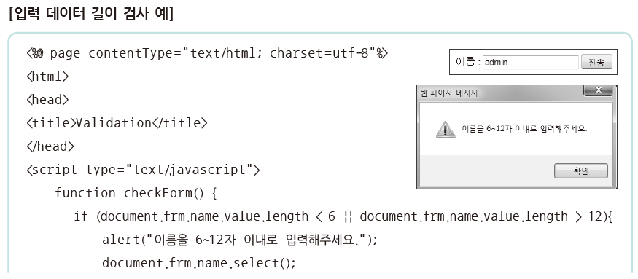
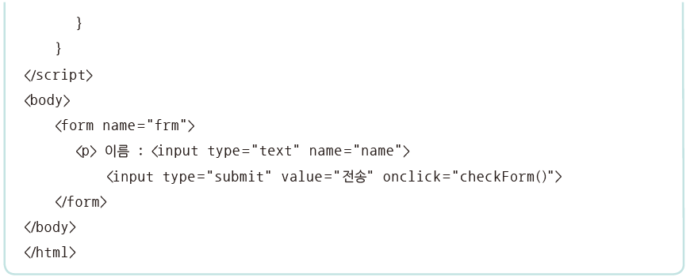
2. 기본 유효성 검사

Slide 16
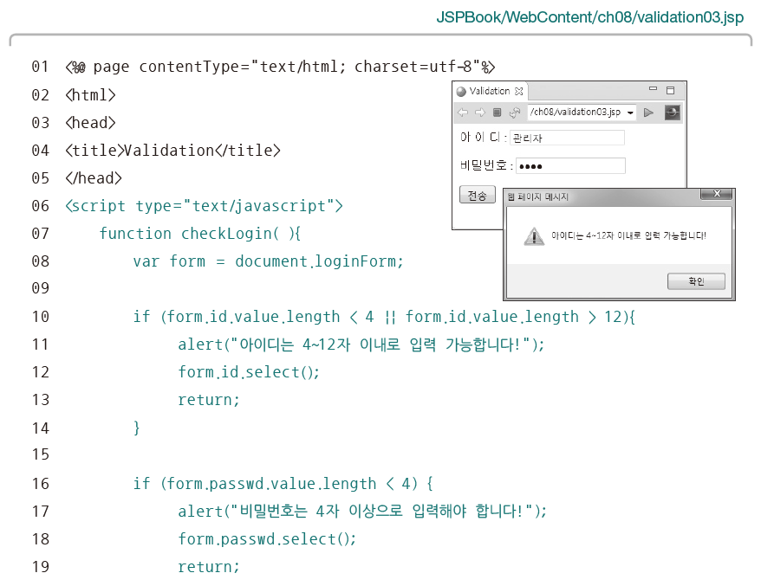
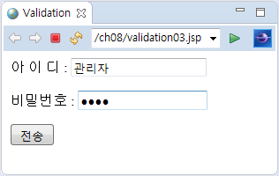
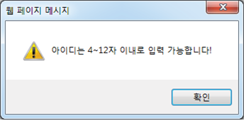
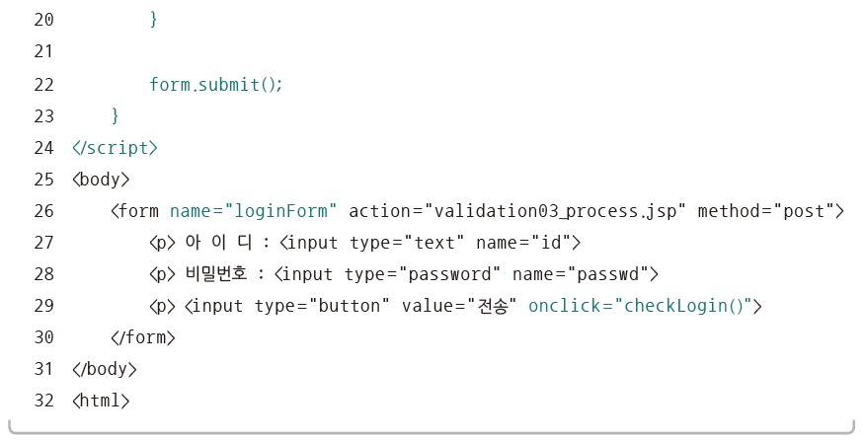
2. 기본 유효성 검사

Slide 17
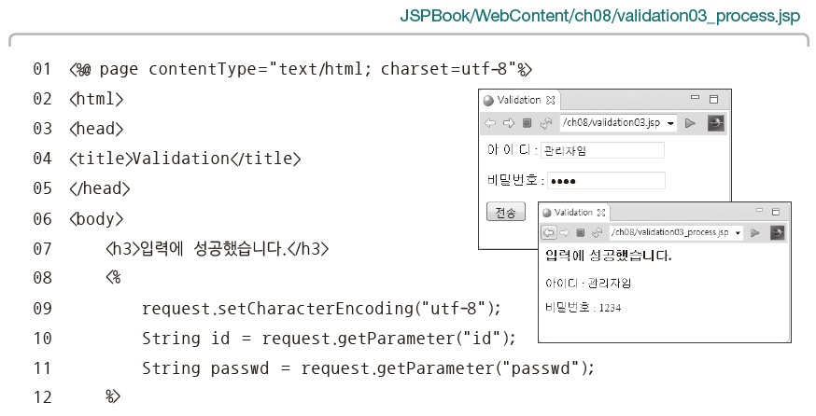
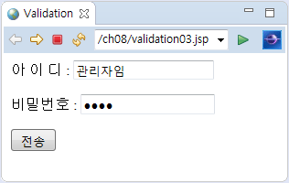
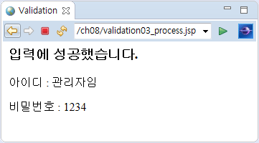
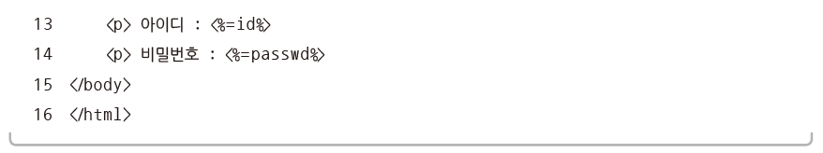
2. 기본 유효성 검사

Slide 18
2. 기본 유효성 검사
숫자 여부 확인하기
숫자 여부는 isNaN( ) 함수를 활용하여 검사
isNaN
isNotaNumber의 약자
isNaN( ) 함수의 인자 값이 숫자이면 false를 반환하고 숫자가 아니면 true를 반환

Slide 19
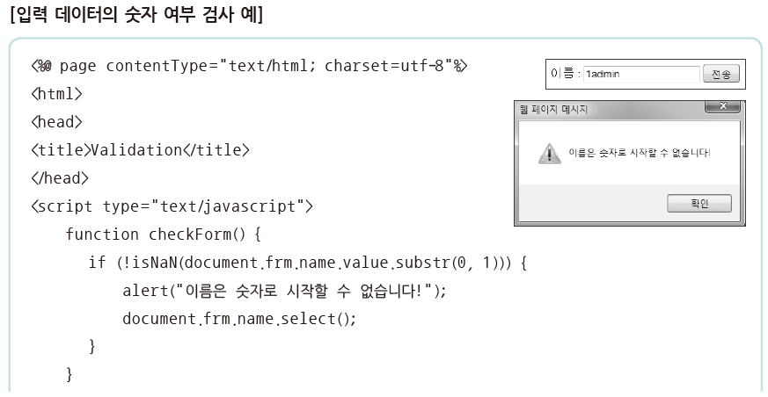
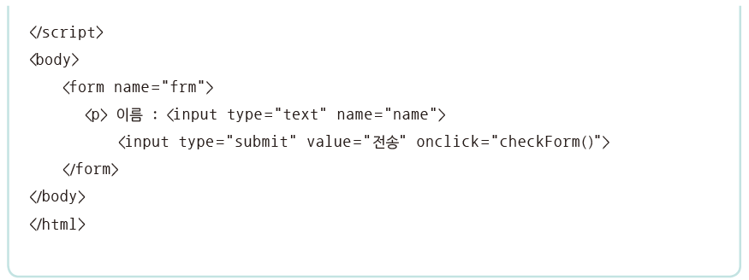
2. 기본 유효성 검사

Slide 20
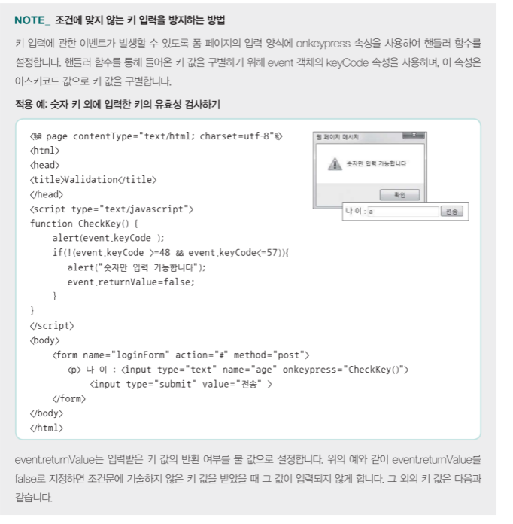

Slide 21
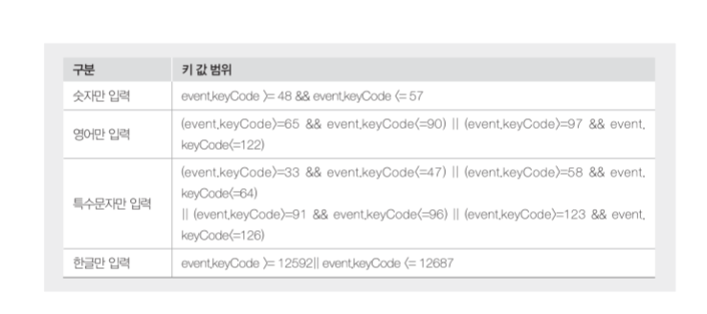

Slide 22
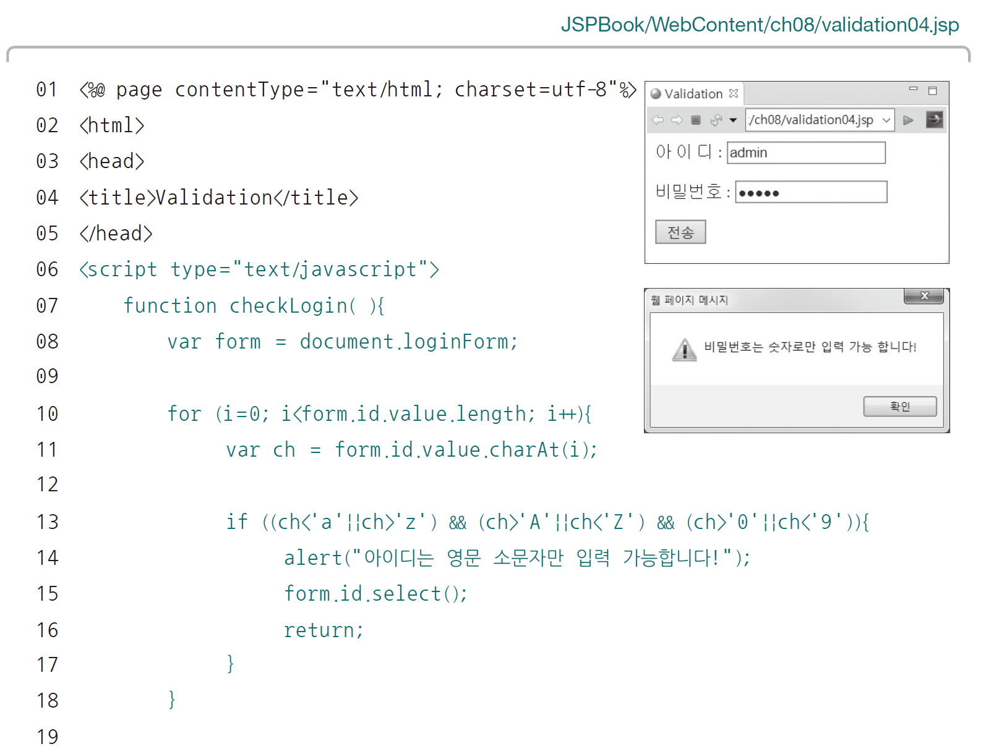
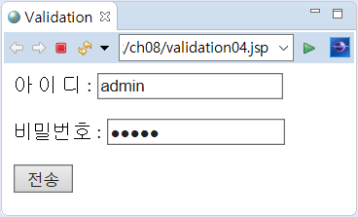
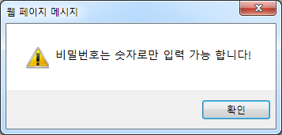
2. 기본 유효성 검사

Slide 23
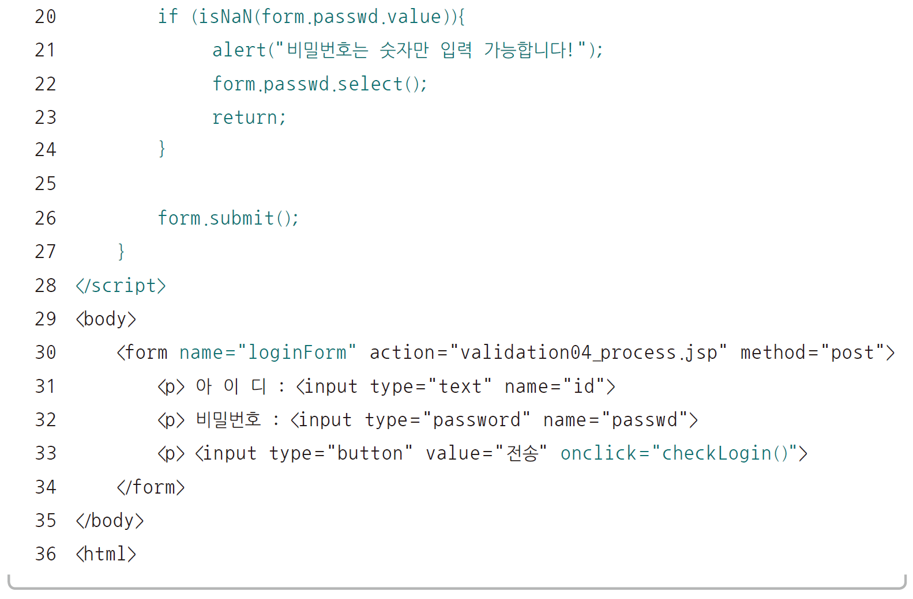
2. 기본 유효성 검사

Slide 24
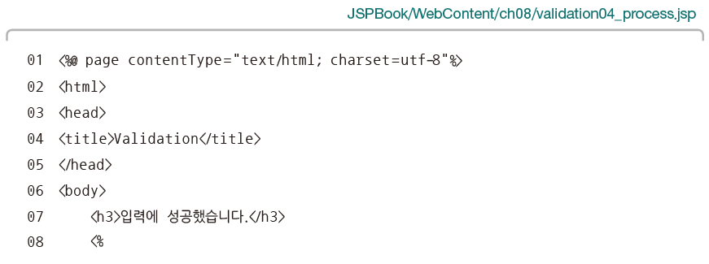
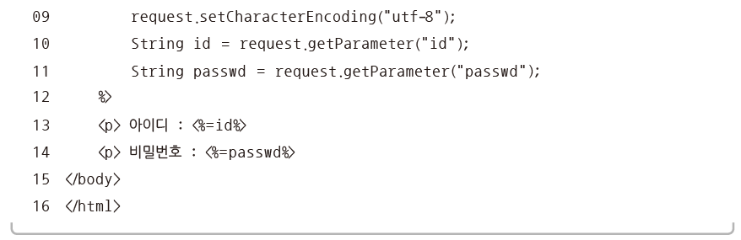
2. 기본 유효성 검사

Slide 25
3. 데이터 형식 유효성 검사
데이터 형식 유효성 검사
사용자가 폼 페이지의 입력 항목에 입력한 데이터 값이 특정 형태에 적합한지 검사하기 위해 정규 표현식(regular expression)을 사용하는 방법
기본 유효성검사보다 복잡

Slide 26
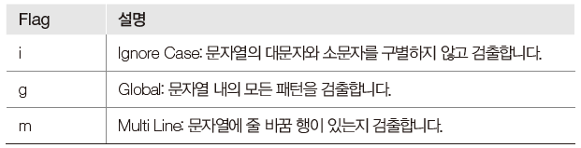
3. 데이터 형식 유효성 검사
정규 표현식 사용하기
정규 표현식
특정한 규칙을 가진 문자열의 집합을 표현하는 데 사용하는 형식 언어
문자열의 특정 형태를 찾아내기 위해 패턴으로 표현한 수식
주민등록번호, 전화번호, 이메일과 같이 데이터 형식의 패턴이 일정한 데이터를 검사하는 데 이용
정규 표현식의 사용 형식
객체 초기화(object initializer)를 사용하는 방법으로, 입력된 표현식이 거의 바뀌지 않는 상수 형태일 때 주로 사용
RegExp 객체를 이용하는 방법으로, 정규 표현식이 자주 변경될 때 주로 사용

Slide 27
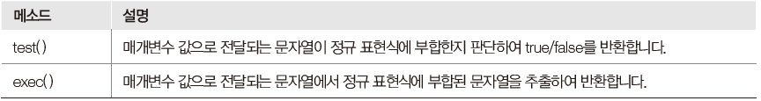
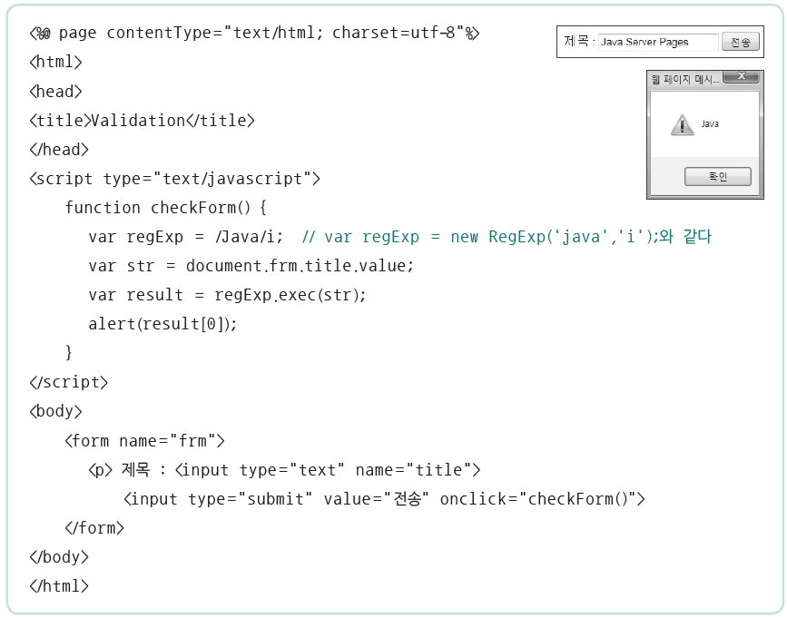
3. 데이터 형식 유효성 검사
정규 표현식의 메소드 종류

Slide 28
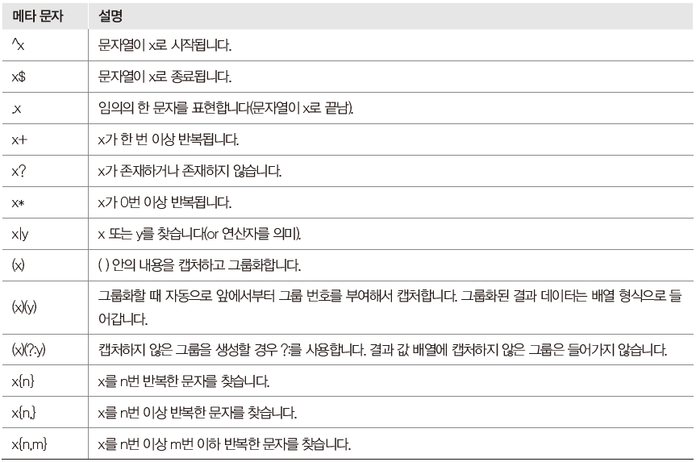
3. 데이터 형식 유효성 검사
정규 표현식의 표현 방법
기본 메타 문자의 종류

Slide 29
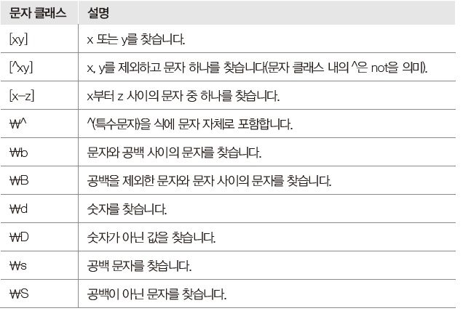
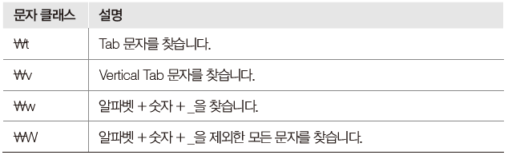
3. 데이터 형식 유효성 검사
정규 표현식의 표현 방법
문자 클래스의 종류

Slide 30
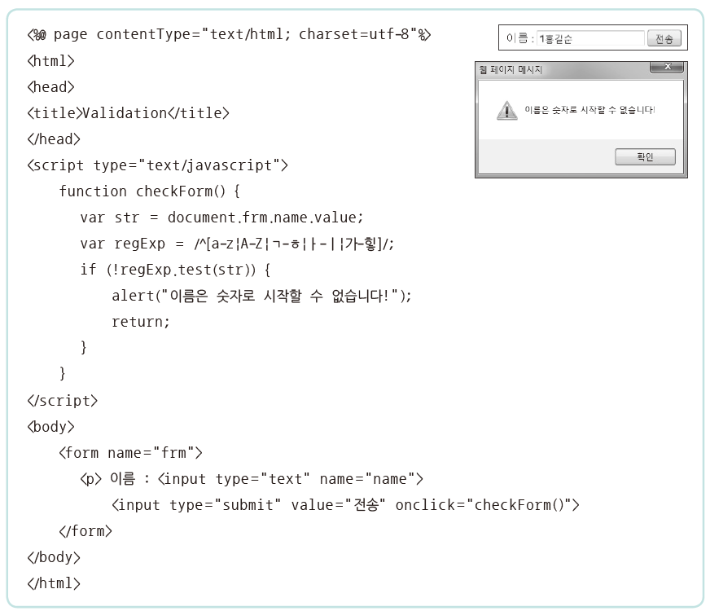
3. 데이터 형식 유효성 검사

Slide 31
정규 표현식
- 범위 (어디에서 어디까지)
a-z : a에서 z까지를 의미
0-9 : 0에서 9까지를 의미
ㄱ-ㅎ : ㄱ에서 ㅎ까지를 의미
ㅏ-ㅣ : ㅏ에서 ㅣ 까지를 의미
가-힣 : '가'에서 '힣'까지를 의미
https://curryyou.tistory.com/208

Slide 32
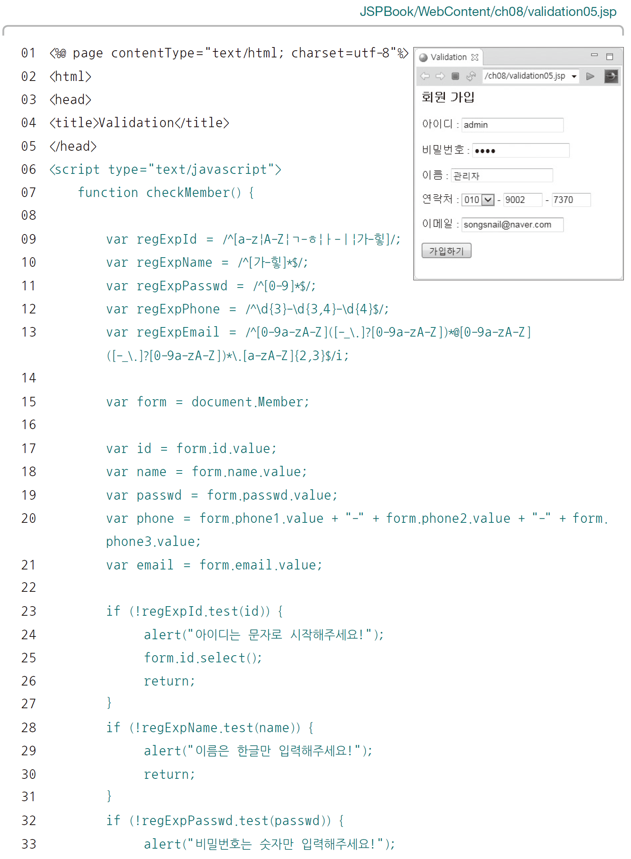
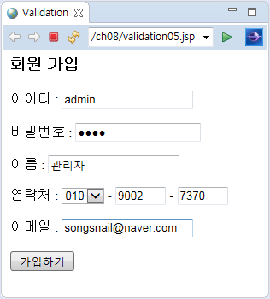
3. 데이터 형식 유효성 검사

Slide 33
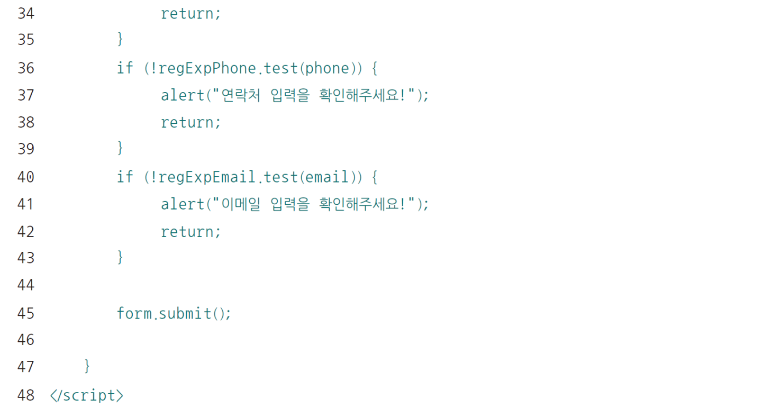
3. 데이터 형식 유효성 검사

Slide 34
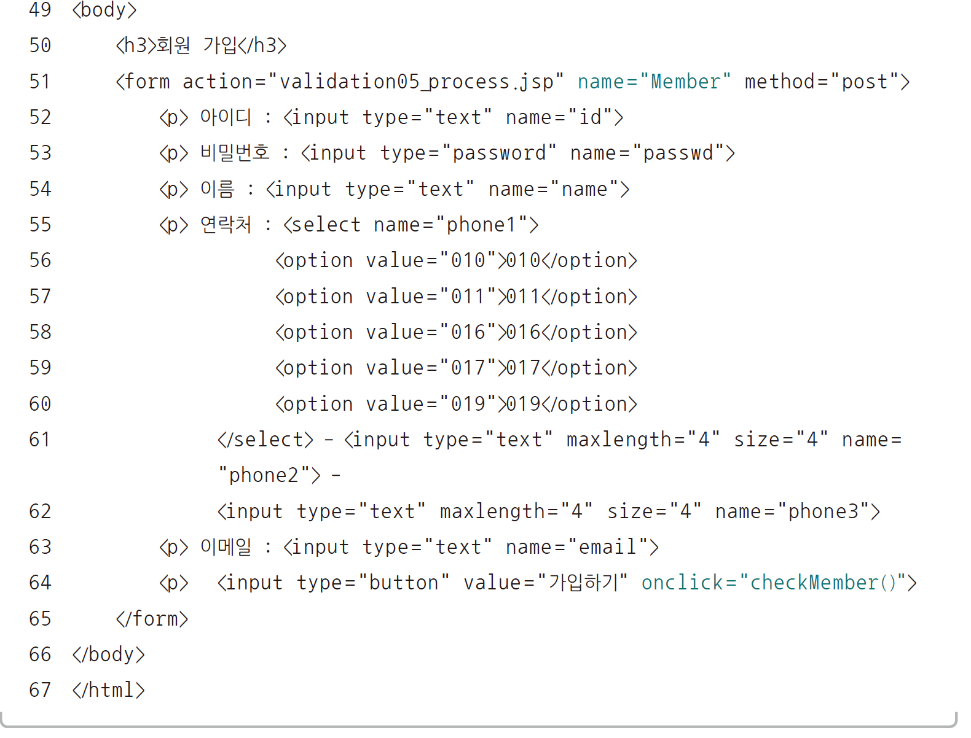
3. 데이터 형식 유효성 검사

Slide 35
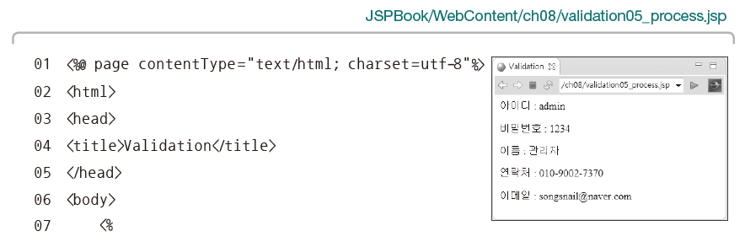
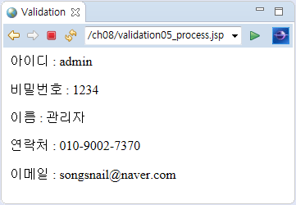

3. 데이터 형식 유효성 검사

Slide 36

4. [웹 쇼핑몰] 상품 등록 데이터의 유효성 검사하기

Slide 37


4. [웹 쇼핑몰] 상품 등록 데이터의 유효성 검사하기

Slide 38

4. [웹 쇼핑몰] 상품 등록 데이터의 유효성 검사하기
자바스크립트 관리 폴더 만들기

Slide 39

4. [웹 쇼핑몰] 상품 등록 데이터의 유효성 검사하기
유효성 검사를 위한 핸들러 함수 작성하기

Slide 40



4. [웹 쇼핑몰] 상품 등록 데이터의 유효성 검사하기

Slide 41


4. [웹 쇼핑몰] 상품 등록 데이터의 유효성 검사하기
상품 등록 페이지 수정하기

Slide 42


4. [웹 쇼핑몰] 상품 등록 데이터의 유효성 검사하기

